Slide 1
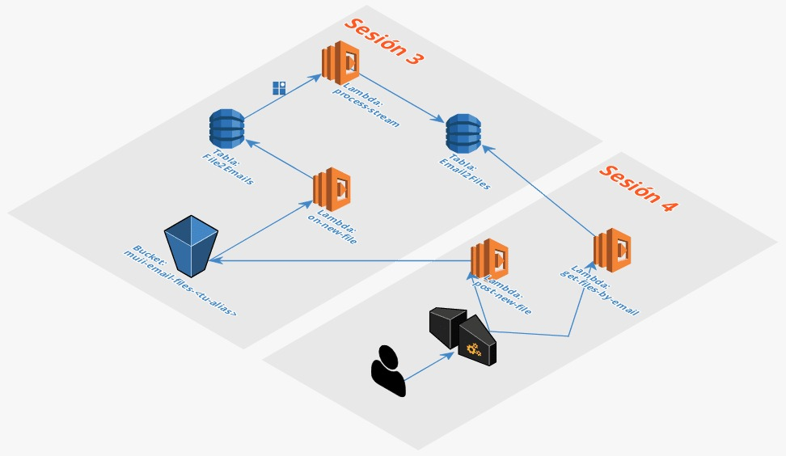
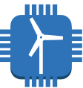
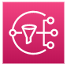
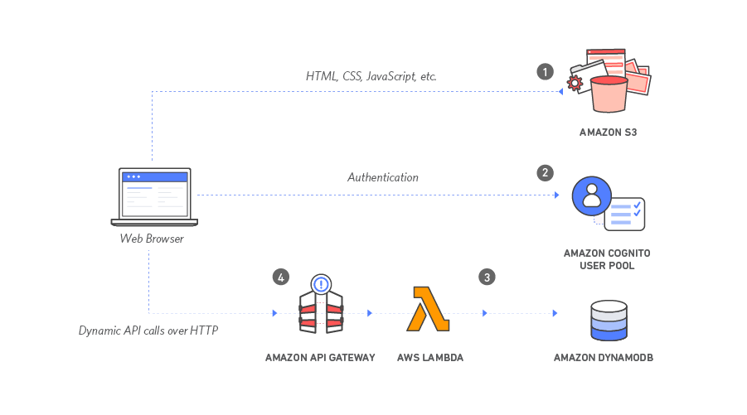
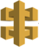
temperaturas
lastTemp
topic_to_bbdd
Cola
saveLogs
Sensor
cognitoLogs
getLastTemp
HeatSense
temp_to_topic
web

Slide 2
Tabla: Usuarios
Tabla: Temperaturas
Lambda: Temp
Lambda: Login
Bucket: muii-proyecto-abp-…

